Slide 1

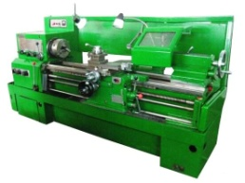
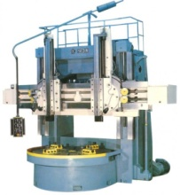
ТЕХНИЧЕСКОЕ НОРМИРОВАНИЕ РАБОТ
НА МЕТАЛЛООБРАБАТЫВАЮЩЕМ
ОБОРУДОВАНИИ
Токарная группа
Токарно-винторезные
Токарно-карусельные
Фрезерная группа
Расточная группа
Сверлильная группа
Шлифовальная группа
Строгально-долбежная

